Slide 1





十九大精神之文化自信
汇报人：高培杰
PPT制作：刘梓瑄
资料搜集整理：金玉卿 林雨嘉 郭真铃 闫宇 邢煜梓 张云茹 曹璐然 郭灿城 朱燕

Slide 2

目录
01
何为文化自信
02
文化自信提出的背景
03
文化自信如何体现

Slide 3

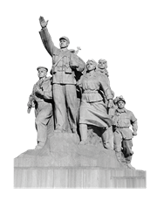


Slide 4





何为文化自信

Slide 5
文化是什么
01
02
权威定义
政治经济学角度
文化是相对于经济、政治而言的人类精神活动及其产品
文化属于上层建筑
文化自信是一个民族、一个国家以及一个政党对自身文化价值的充分肯定和积极践行，并对其文化的生命力持有的坚定信心

Slide 6
文化自信的内涵
★文化自信的内涵：对传统文化的自信、对中国现实发展道路的自信和对中国未来发展前景的自信★
01
对中华传统文化的自信：中华传统文化是中华民族的独特标识和突出优势
02
对中国现实发展道路的自信：能够发展壮大中国的社会主义正确道路
03
对中国发展前景的自信：从文化发展进程中预见民族文化发展未来

Slide 7
文化自信提出的背景
世界背景·国内背景·党的现状

Slide 8
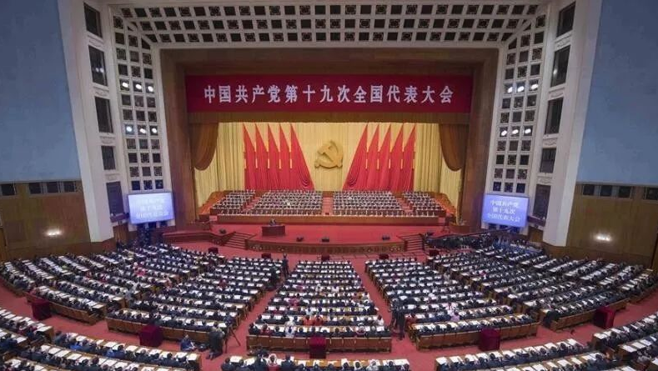
世界背景
正如习近平书记所说：“世界正处于百年未有之大变局”
· 中国崛起、美国衰落，西方敌对势力虎视眈眈，文化入侵现象日益严重
· 坚定文化自信、稳住国人思想，就是为中国经济、外交和安全影响力扩展提供保护

Slide 9
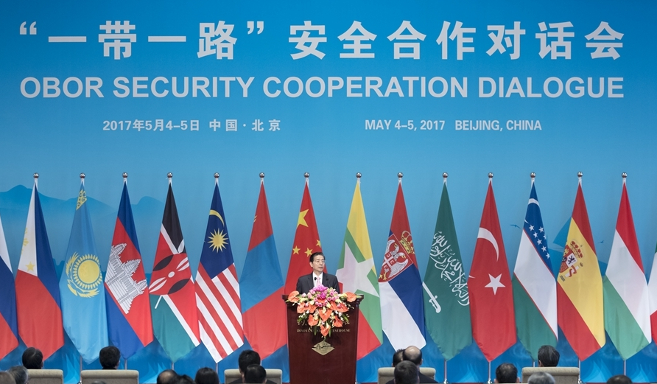
国内背景
改革开放30多年来，中国飞速发展
· 改革是把双刃剑，高速发展带来了国内矛盾积压，国内矛盾须待解决
· 进入改革攻坚期如何解释疑惑、凝聚社会共识，引领社会思潮，是党中央需要解决的任务

Slide 10
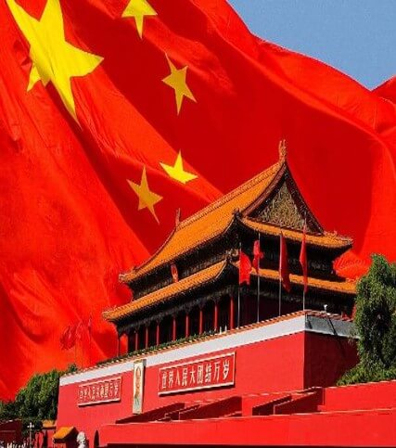
党的现状
东西南北中、党政君民学，党是领导一切的关键
· 四大考验：执政考验、改革开放考验、市场经济考验、外部环境考验
· 四大危险：精神懈怠危险、能力不足危险、脱离群众危险、消极腐败危险
· 解决以上问题，我们要：加强党的建设、全面从严治党

Slide 11
文化自信如何体现
敢于引进来·敢于走出去·敢于发展和创新

Slide 12
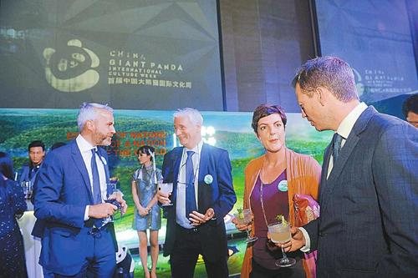
“敢于引进来”
01
输入
敢于引进来
自信的文化必然是不怕别人挑战的文化，我们要勇于引进外来文化对我们的文化进行输血。对世界优秀文化的研究和吸收借鉴是中国有坚定文化自信的应有之义。
近百年来，特别是在过去的40年里，中国全面、系统、准确地翻译出版了世界各国的优秀文化经典。还让很多英文原版书籍走入了寻常百姓家。

Slide 13

“敢于走出去”
02
输出
敢于走出去
不管是五千年岁月长河里诗词歌赋等传统文化，还是多媒体时代下迅速发展的流行文化，文化输出道阻且长。
等哪一天美国人说“奥利给”像中国人说“my god”一样稀松平常，中国就成功完成了文化输出

Slide 14
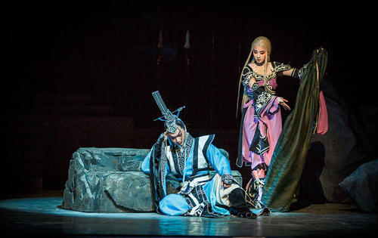
“敢于文化创新”
03
创造力
敢于文化创新
将传统文化融入现代艺术，使传统文化更容易被广大人群接受
早在2017年，酷狗独家上线了一部由《剑网3》衍生的新编粤剧，在舞台上的呈现沿用了粤剧的传统表演形式，但在伴奏上采用了“小清新中国风”的配乐方式

Slide 15
结束语
我走过的山路是徐霞客曾经留宿过的，我走过的关隘是六国曾逡巡而不敢前的，我驻足远眺的城楼是于谦曾经坚定守卫过的，我现在能驰骋由缰的草原是霍去病曾经为之而奋斗过的，我还能吃到苏轼当年手不停箸的红烧肉，我还能饮到太白当年举杯邀月的花间美酒，我还能在众多浩劫后读到前人的筋骨血肉，我还能在大悲大喜后脱口而背出一句他们曾经用来形容自己的爱恨情仇。这片土地留给我们后人最大的礼物应该就是这么两件了吧，一件是历史，一件是文化，前者可鉴世，后者可润心

Slide 16
谢谢观看！

